Slide 1
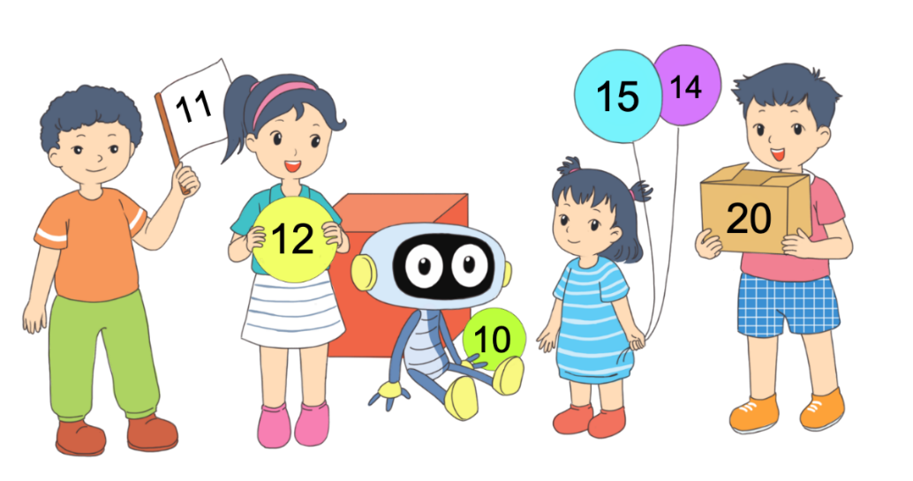
TOÁN 1
Notes:
GV linh động lấy hai đồ vật ra yêu cầu HS so sánh trước lớp cho nội dung khởi động

Slide 2

Chủ đề
7
ĐỘ DÀI VÀ ĐO ĐỘ DÀI
Bài 25
DÀI HƠN, NGẮN HƠN
Trang 28/SGK
Notes:
Tác giả bộ ppt Toán + TV1: Phan Thị Linh – Đà Nẵng
Sđt lh: 0916.604.268
+ Zalo: 0916.604.268
+ Facebook cá nhân: https://www.facebook.com/nhilinh.phan/
+ Nhóm chia sẻ tài liệu: https://www.facebook.com/groups/443096903751589
Hãy liên hệ chính chủ sản phẩm để được hỗ trợ và đồng hành trong suốt năm học nhé!

Slide 3




Slide 4




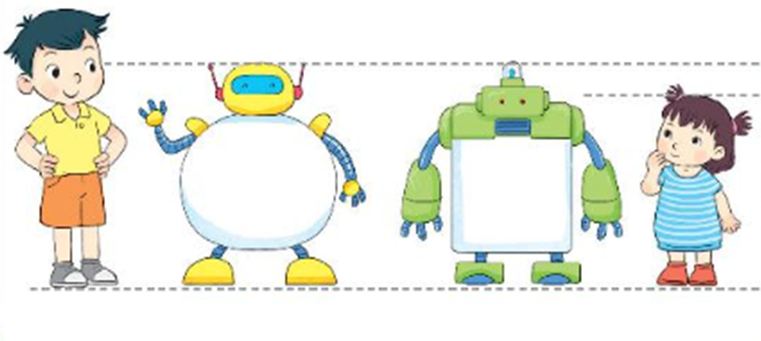


………..
cao hơn
thấp hơn
………..
cao bằng
………..
cao nhất
………..
thấp nhất
………..

Slide 5
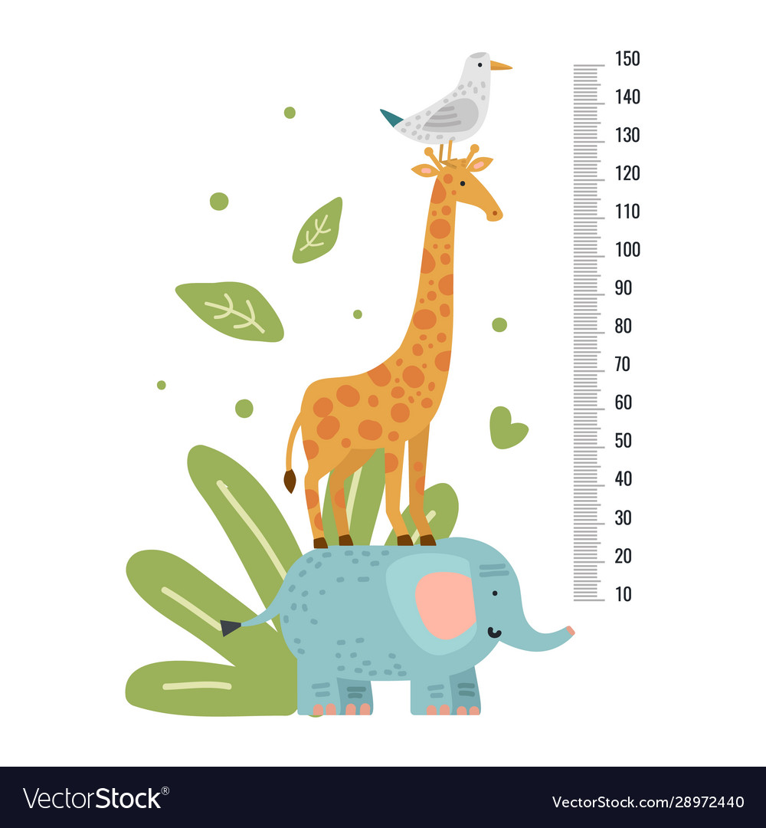
So sánh mình và bạn bên cạnh để xem ai cao hơn.

Slide 6

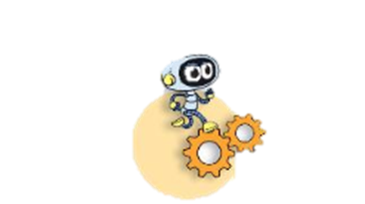


Slide 7
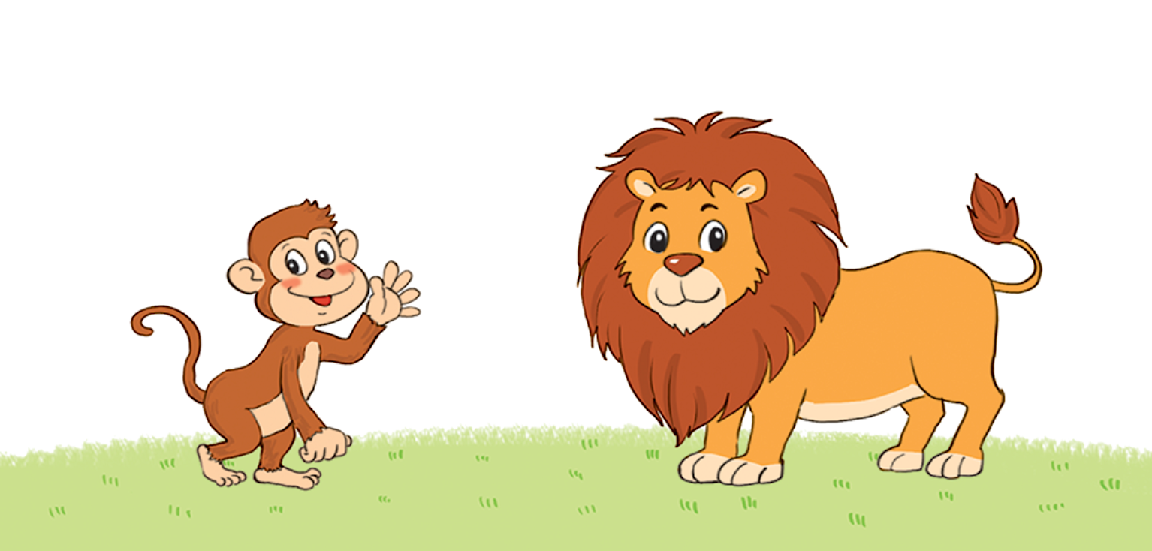
Con vật nào cao hơn?
1
a)

Slide 8
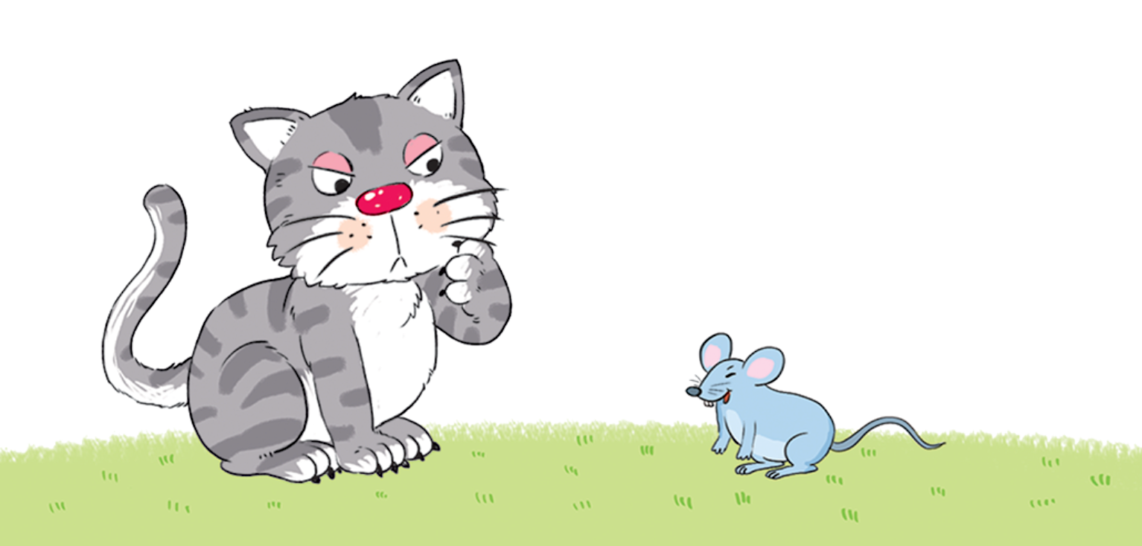
Con vật nào cao hơn?
1
b)

Slide 9
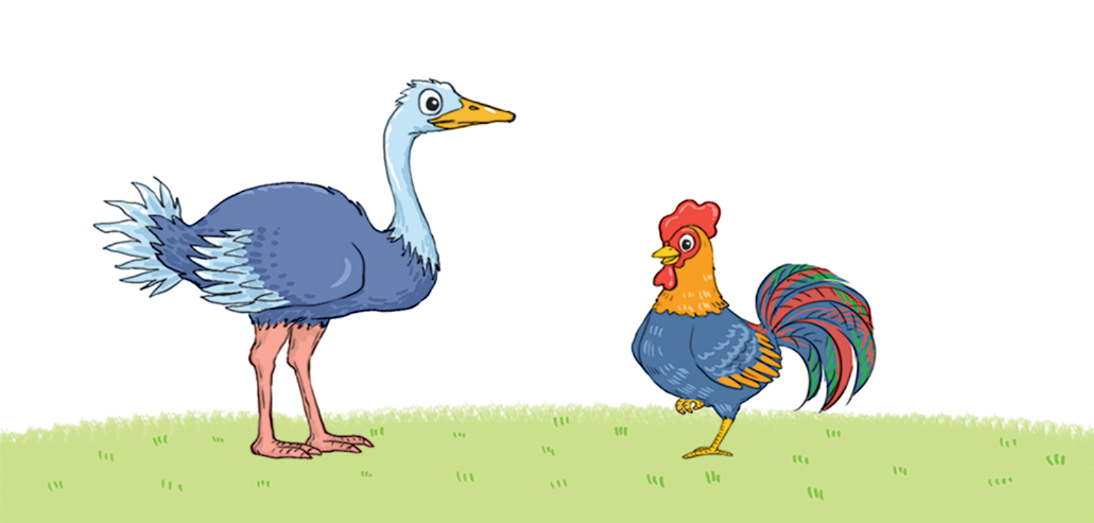
Con vật nào cao hơn?
1
c)

Slide 10
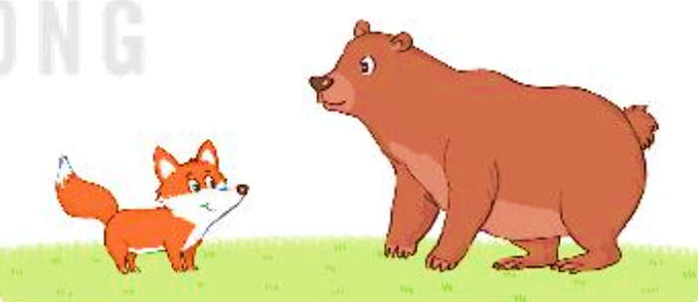
Con vật nào cao hơn?
1
d)

Slide 11
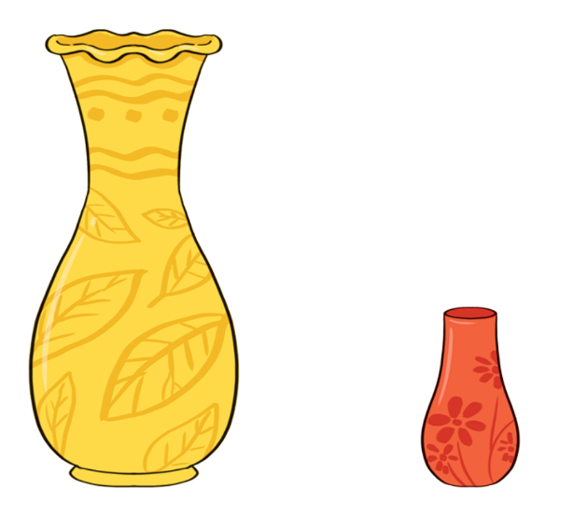
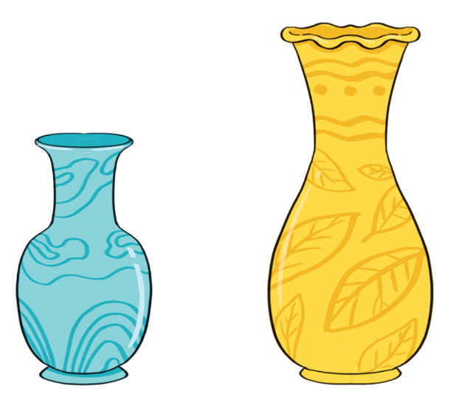
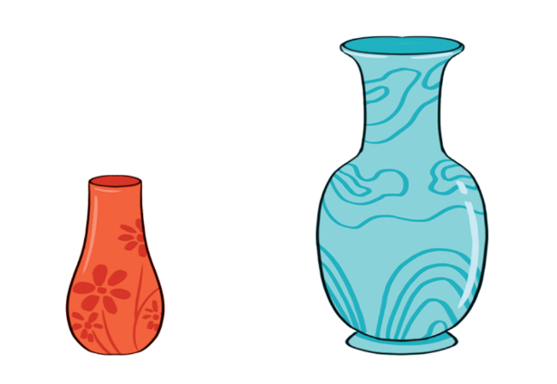
Lọ hoa nào thấp hơn?
2
a)
b)
c)
và
và
và

Slide 12
Lọ hoa nào thấp hơn?
2
a)
và

Slide 13
Lọ hoa nào thấp hơn?
2
b)
và

Slide 14

Lọ hoa nào thấp hơn?
2
c)
và

Slide 15
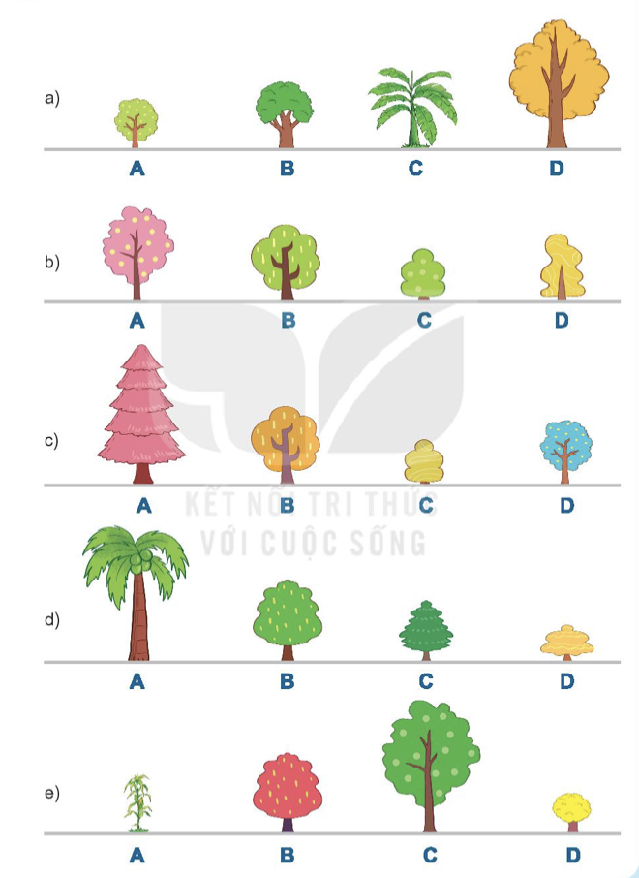
Tìm cây cao nhất, cây thấp nhất trong mỗi hàng.
3

Slide 16
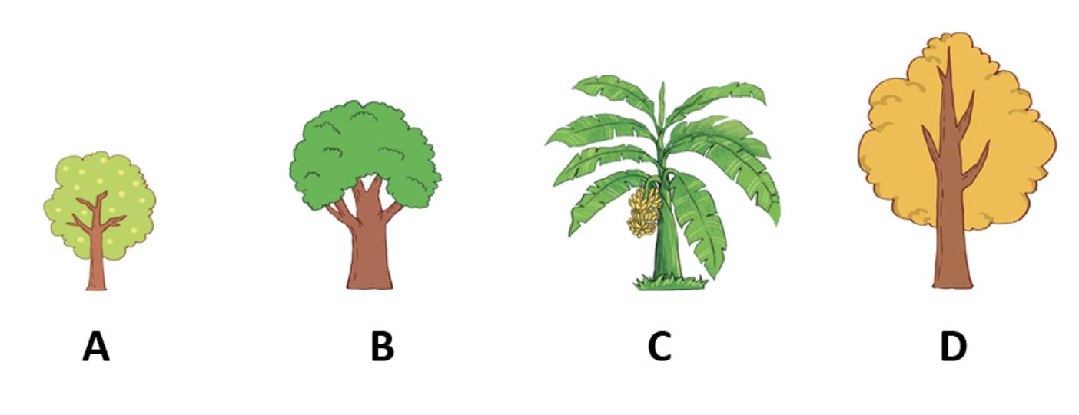
Tìm cây cao nhất, cây thấp nhất trong mỗi hàng.
3
a)
Thấp nhất
Cao nhất

Slide 17
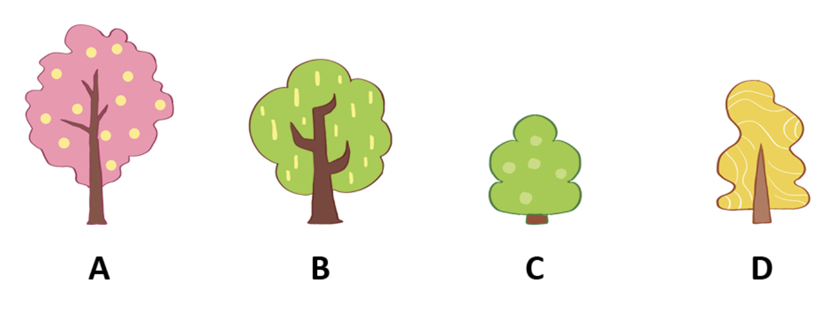
Tìm cây cao nhất, cây thấp nhất trong mỗi hàng.
3
b)
Cao nhất
Thấp nhất

Slide 18
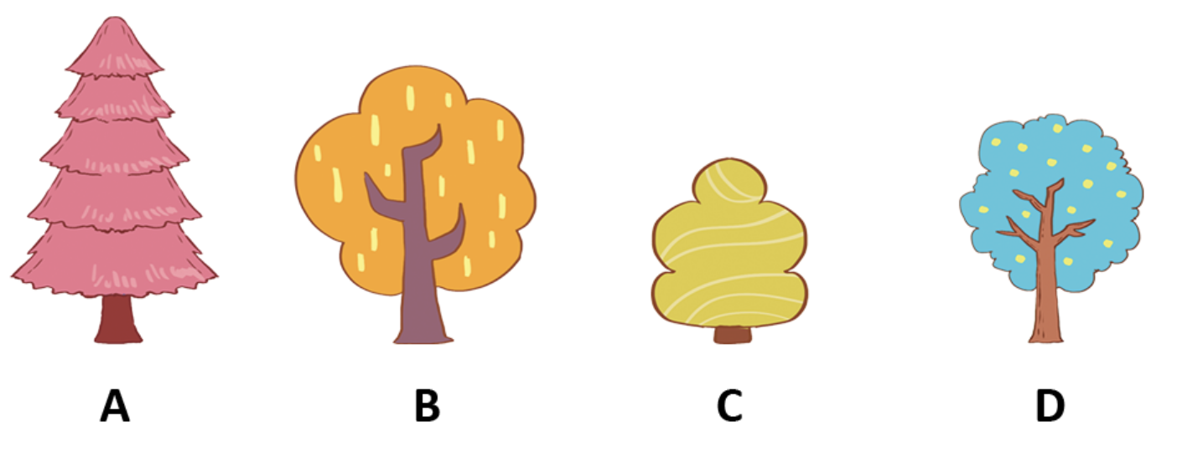
Tìm cây cao nhất, cây thấp nhất trong mỗi hàng.
3
c)
Cao nhất
Thấp nhất

Slide 19
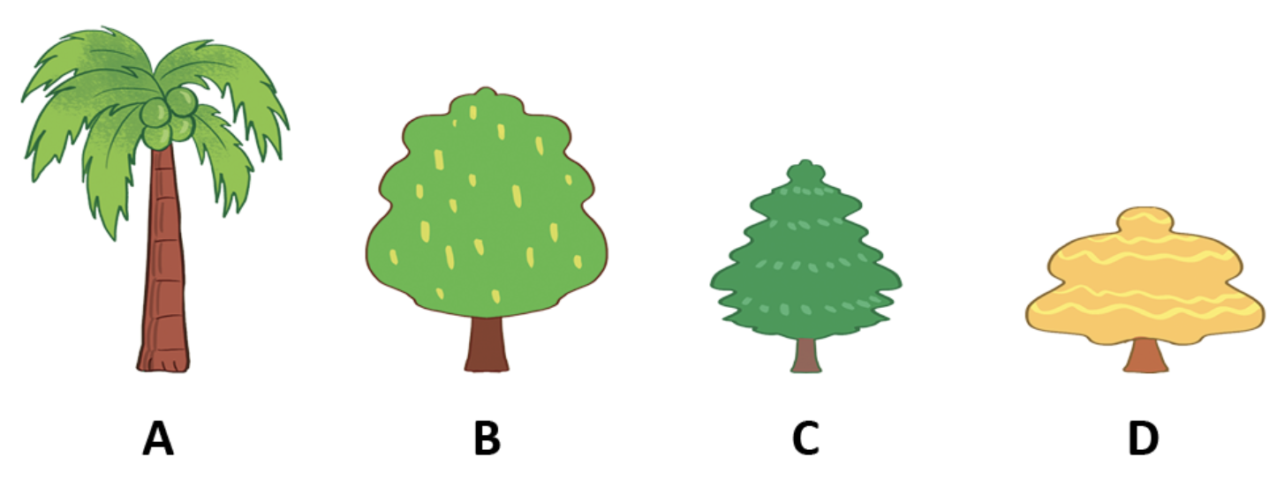
Tìm cây cao nhất, cây thấp nhất trong mỗi hàng.
3
d)
Cao nhất
Thấp nhất

Slide 20
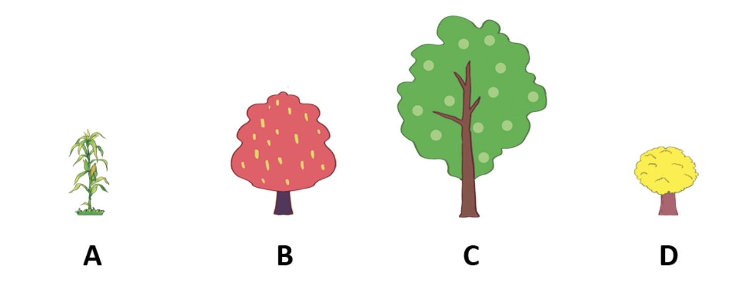
Tìm cây cao nhất, cây thấp nhất trong mỗi hàng.
3
d)
Cao nhất
Thấp nhất

Slide 21
Dặn dò:
- Xem lại bài đã học
- Hoàn thành vở bài tập
- Chuẩn bị bài 26: Đơn vị
đo độ dài trang 32

